Slide 1
PHÒNG GIÁO DỤC VÀ ĐÀO TẠO QUẾ SƠN
TRƯỜNG THCS QUẾ PHONG
TOÁN 8
GV: NGUYỄN THỊ LAN

Slide 2












TRÒ CHƠI HỘP QUÀ BÍ MẬT
Notes:
Thể lệ chơi như sau: Có 5 hôp quà tương ứng với 5 câu hỏi, trả lời đúng hộp quà sẽ mở ra, trả lời sai cơ hội nhận quà dành cho bạn khác.
“Chúng ta cùng bắt đầu trò chơi thôi nào”
Hộp quà đầu tiên có câu hỏi như sau……..
* Thông qua trò chơi các em đã được ôn lại kiến thức về số vô tỉ, số thực. Bây giờ sẽ lại đi vậy dụng kiến thức đó vào các dạng bài tập cụ thể trong tiết luyện tập hôm nay. Tiết 22: luyện tập số vô tỉ, sô

Slide 3










Câu 1: Trong các phương trình sau, phương trình nào là phương trình bậc nhất một ẩn?
Điểm 10
GO HOME
3x – 7 = 0
B. 0x – 5 = 0
C. x² + 18 = 0
D. x + y = 0
Notes:
Câu 1: Trong các phương trình sau, phương trình nào là phương trình bậc nhất một ẩn?

Slide 4
Câu 2. Giá trị x = 3 là nghiệm của phương trình nào sau đây?
Một món quà nhỏ
GO HOME
A. x + 3 = 0
B. 3x + 3 = 0
C. x – 3 = 0
D. 3x – 3 = 0

Slide 5
Câu 3: Cho hình chữ nhật có chiều rộng là x cm (x > 0). Chiều dài hơn chiều rộng 3cm. Biểu thức nào sau đây biểu thị diện tích của hình chữ nhật đó?
Một món quà to
GO HOME
A. (2x + 3).2
B. x + 3
C. x² + 3
D. x(x + 3)
Notes:
Em sẽ lựa chọn đáp án nào hoàn thiện vào vào phần còn trống?

Slide 6
Câu 4: Phương trình 2x + 20 = 0 có nghiệm:
Chúc bạn may mắn lần sau
GO HOME
A. x = 10
B. x = - 20
C. x = - 10
D. x = 2
Notes:
Vì sao Đáp án C là số vô tỉ ?. Là số thập phân vô hạn không tuần hoàn.

Slide 7
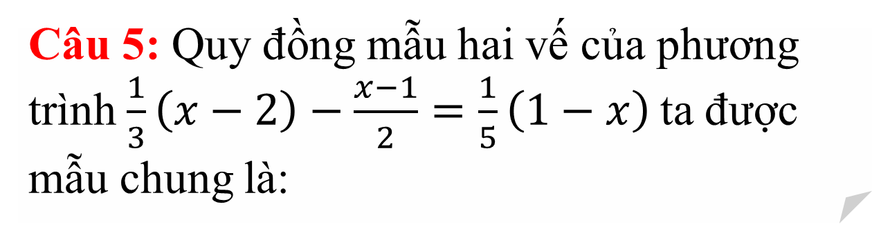
Câu 5: Quy đồng mẫu hai vế của phương trình $\frac{1}{3}\left(x−2\right)−\frac{x−1}{2}=\frac{1}{5}\left(1−x\right)$ta được mẫu chung là:
MỘT TRÀNG VỖ TAY
GO HOME
A. 6
B. 30
C. 10
D. 15
Notes:
Căn bậc hai của 9: là 3 và -3

Slide 8
Bài: LUYỆN TẬP CHUNG

Slide 9
Bài 7.13
CẶP ĐÔI
Bạn Nam giải phương trình x(x + 1) = x(x + 2) như sau:
x(x + 1) = x(x + 2)
x + 1 = x + 2
x – x = 2 – 1
0x = 1 (vô nghiệm)
Em có đồng ý với cách giải của bạn Nam không? Nếu không đồng ý, hãy trình bày cách giải của em.

Slide 10
Bài 7.13
x(x + 1) = x(x + 2)
x² + x = x² + 2x
x² + x - x² - 2x = 0
- x = 0
x = 0
Vậy phương trình có nghiệm x = 0

Slide 11
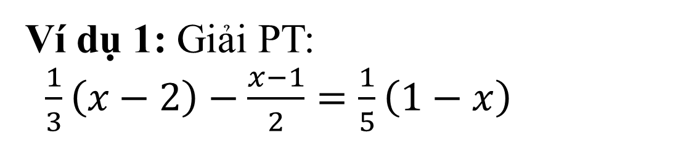
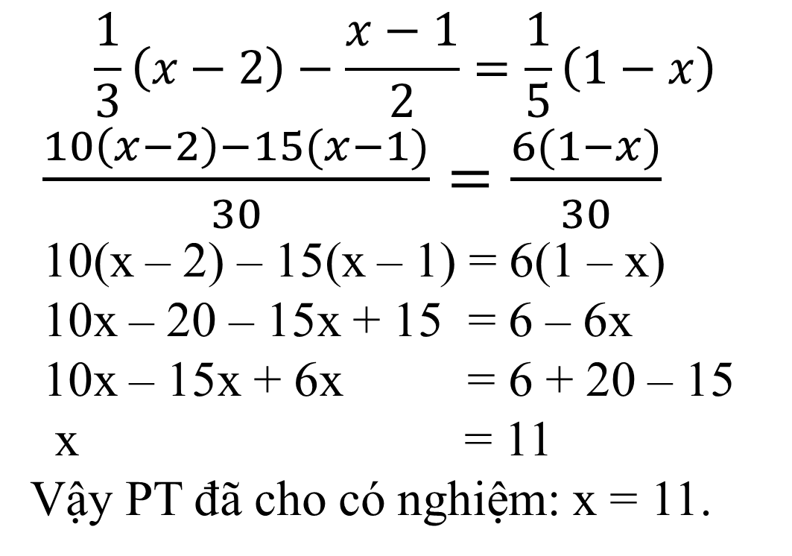
HOẠT ĐỘNG NHÓM
Thời gian: 4 phút
Ví dụ 1: Giải PT:
$\frac{1}{3}\left(x−2\right)−\frac{x−1}{2}=\frac{1}{5}\left(1−x\right)$
GIẢI:
$$\frac{1}{3}\left(x−2\right)−\frac{x−1}{2}=\frac{1}{5}\left(1−x\right)$$
$\frac{10\left(x−2\right)−15(x−1)}{30}=\frac{6(1−x)}{30}$
10(x – 2) – 15(x – 1) = 6(1 – x)
10x – 20 – 15x + 15 = 6 – 6x
10x – 15x + 6x = 6 + 20 – 15
x = 11
Vậy PT đã cho có nghiệm: x = 11.

Slide 12
Nêu các bước giải một bài toán bằng cách lập phương trình.
B1. Lập phương trình:
- Chọn ẩn số và đặt điều kiện thích hợp cho ẩn số
- Biểu diễn các đại lượng chưa biết theo ẩn và đại lượng đã biết
- Lập phương trình biểu thị mối quan hệ giữa các đại lượng
B2. Giải phương trình.
B3. Trả lời: kiểm tra xem trong các nghiệm của phương trình, nghiệm nào thoả mãn điều kiện của ẩn, nghiệm nào không, rồi kết luận.

Slide 13
CÁ NHÂN
Ví dụ 2:
Một công ty cho thuê ô tô (có lái xe) tính phí cố định là 900 nghìn đồng một ngày và 10 nghìn đồng cho mỗi kilômét di chuyển. Bác Hưng thuê một chiếc ô tô trong hai ngày và phải trả 4,5 triệu đồng. Tính quãng đường mà bác Hưng đã di chuyển trên chiếc ô tô này trong hai ngày đó.
4,5 triệu = 4 500 nghìn đồng
Gọi x (km) là quãng đường bác Hưng đã di chuyển. ĐK: x > 0.
Số tiền bác Hưng phải trả khi di chuyển x km: 10x
Số tiền phí cố định bác Hưng phải trả:
900.2 = 1 800
Theo đề ta có PT: 10x + 1 800 = 4 500
Giải PT ta được: x = 270 (thoả mãn ĐK)
Vậy trong hai ngày, bác Hưng đã di chuyển 270 km.

Slide 14
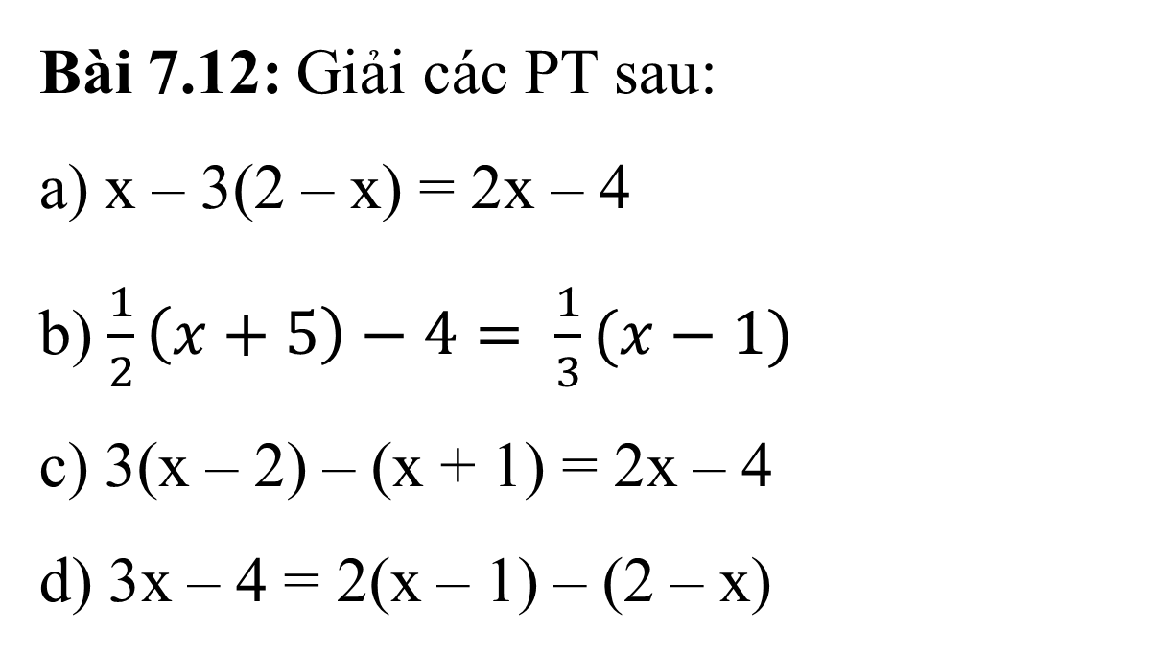
Bài 7.12: Giải các PT sau:
a) x – 3(2 – x) = 2x – 4
b) $\frac{1}{2}\left(x+5\right)−4= \frac{1}{3}(x−1)$
c) 3(x – 2) – (x + 1) = 2x – 4
d) 3x – 4 = 2(x – 1) – (2 – x)
CÁ NHÂN

Slide 15
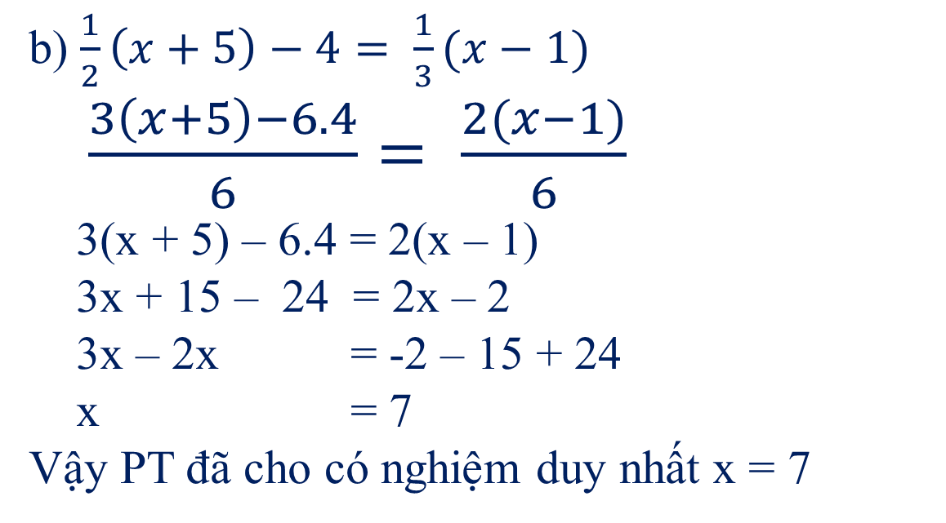
a) x – 3(2 – x) = 2x – 4
x – 6 + 3x = 2x – 4
x + 3x – 2x = -4 + 6
2x = 2
x = 1
Vậy PT đã cho có nghiệm duy nhất x = 1
b) $\frac{1}{2}\left(x+5\right)−4= \frac{1}{3}(x−1)$
$\frac{3\left(x+5\right)−6.4}{6}= \frac{2(x−1)}{6}$
3(x + 5) – 6.4 = 2(x – 1)
3x + 15 – 24 = 2x – 2
3x – 2x = -2 – 15 + 24
x = 7
Vậy PT đã cho có nghiệm duy nhất x = 7

Slide 16
c) 3(x – 2) – (x + 1) = 2x – 4
3x – 6 – x – 1 = 2x – 4
3x – x – 2x = -4 + 6 + 1
0x = 3
Vậy PT đã cho vô nghiệm.
d) 3x – 4 = 2(x – 1) – (2 – x)
3x – 4 = 2x – 2 – 2 + x
3x – 2x – x = -2 – 2 + 4
0x = 0
Vậy PT đã cho nghiệm đúng với mọi x.

Slide 17
HOẠT ĐỘNG NHÓM
Thời gian: 5 phút
Bài 7.14:
Chu vi của một mảnh vườn hình chữ nhật là 42m. Tìm chiều dài và chiều rộng của mảnh vườn, biết chiều rộng ngắn hơn chiều dài là 3m.
Gọi x (m) là chiều dài của mảnh vườn. ĐK: x > 3
Chiều rộng của mảnh vườn: x – 3
Theo đề ta có PT: 2x + 2(x – 3) = 42
Giải PT ta được: x = 12 (thoả mãn ĐK)
Vậy chiều dài của mảnh vườn là 12 m
chiều rộng của mảnh vườn là 12 – 3 = 9 m.

Slide 18
CẶP ĐÔI
Bài 7.15:
Gọi x (nghìn đồng) là giá ban đầu của chiếc áo len. ĐK: x > 399.
Khi giảm giá chiếc áo len 30% thì số tiền được giảm: 0,3x
Theo đề ta có PT: x – 0,3x = 399
Giải PT ta được: x = 570 (thoả mãn ĐK)
Vậy giá ban đầu của chiếc áo len là 570 nghìn đồng.
Một chiếc áo len sau khi giảm giá 30% được bán với giá 399 nghìn đồng. Hỏi giá ban đầu của chiếc áo len đó là bao nhiêu?

Slide 19

Bài 7.16:
CÁ NHÂN
Một xưởng may áo sơ mi dự định hoàn thành kế hoạch trong 25 ngày. Nhưng mỗi ngày đã vượt năng suất so với dự định là 2 áo nên đã hoàn thành sớm hơn 1 ngày và vượt kế hoạch được giao là 8 áo. Hỏi số áo sơ mi mà xưởng may được giao là bao nhiêu?
Gọi x là số áo sơ mi xưởng may được giao theo kế hoạch. ĐK: x $ε$ N*.
Số áo sơ mi may được trong thực tế: x + 8
Số áo mỗi ngày may được trong thực tế: $\frac{x+8}{24}$
Theo đề ta có PT: $\frac{x}{25}+2= \frac{x+8}{24}$
Giải PT ta được x = 1 000 (thoả mãn ĐK)
Vậy số áo sơ mi xưởng may được giao là 1 000 áo.

Slide 20
Bài 7.17. Để khuyến khích tiết kiệm điện, giá điện sinh hoạt được tính theo kiểu luỹ tiến, nghĩa là nếu người sử dụng càng dùng nhiều điện thì giá mỗi số điện (1 kWh) càng tăng theo các mức như sau:
Mức 1: Tính cho số điện từ 0 đến 50.
Mức 2: Tính cho số điện từ 51 đến 100, mỗi số điện đắt hơn 56 đồng so với mức 1.
Mức 3: Tính cho số điện từ 101 đến 200, mỗi số điện đắt hơn 280 đồng so với mức 2.
…..
Ngoài ra, người sử dụng còn phải trả thêm 10% thuế giá trị gia tăng (VAT).
Tháng vừa qua, gia đình bạn Tuấn dùng hết 95 số điện và phải trả 176 123 đồng. Hỏi giá của mỗi số điện ở mức 1 là bao nhiêu?

Slide 21
Bài 7.17
Gọi x (đồng) là giá của mỗi số điện ở mức 1.
ĐK: x > 0.
Giá tiền cho mỗi số điện ở mức 2: x + 56
Số tiền gia đình Tuấn phải trả khi dùng 50 số điện ở mức 1: 50x
Số tiền gia đình Tuấn phải trả khi dùng 45 số điện ở mức 2: 45(x + 56)
Theo đề ta có PT:
50x + 45(x + 56) + 10%[50x + 45(x + 56)] = 178 123
Giải PT ta được: x = 1 678 (thoả mãn ĐK)
Vậy mỗi số điện ở mức 1 có giá 1 678 đồng.

Slide 22

Hướng dẫn về nhà
- Ôn lại cách giải PT bậc nhất một ẩn, PT đưa được về dạng ax + b = 0, giải bài toán bằng cách lập PT.
- Hoàn thành nốt các bài tập còn thiếu trên lớp.
- Xem trước bài 27 Khái niệm hàm số và đồ thị của hàm số.

